Slide 1

Vue.js 로 개발하기 (with VisualStudio Code)
컴포넌트
YongSoo, Lim
DEVELOPER
gninraw@dalsoft.co.kr

Slide 2
01
콤포넌트 만들기

Slide 3
https://github.com/gninraw/VueTutorial 강의자료 / 소스코드 다운

Slide 4
01 컴포넌트

Slide 5
컴포넌트는 Vue의 가장 강력한 기능 중 하나
기본 HTML 엘리먼트를 확장하여 재사용 가능한 코드를 캡슐화하는 데 사용
컴포넌트는 Vue의 컴파일러에 의해 동작이 추가된 사용자 지정 엘리먼트
Vue 컴포넌트는 Vue 인스턴스 임 (모든 옵션객체 및 라이프사이클 훅을 사용할 수 있음. )
➔ Vue.js 로 재사용 가능한 사용자 블록을 만들때 사용

Slide 6
컴포넌트 사용방법

Slide 7
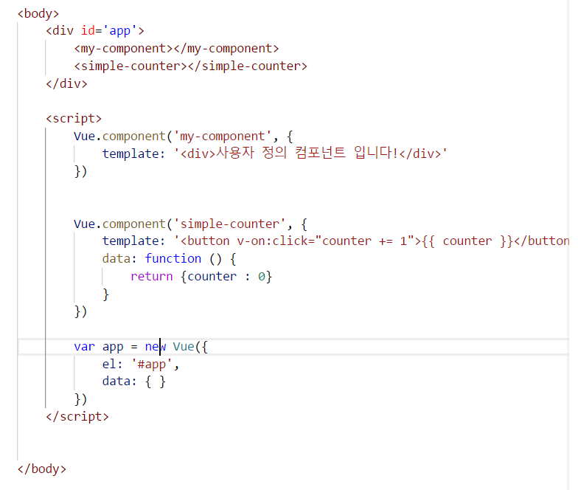
콤포넌트 사용
Vue 콤포넌트
인스턴스
Vue 콤포넌트
인스턴스
Data 는 함수여야 합니다.
Vue 인스턴스

Slide 8
컴포넌트 전역 / 지역

Slide 9
Vue.component('my-component', {
template: '<div>사용자 정의 컴포넌트 입니다!</div>',
data: function () {
return {counter : 0}
}
})
var Child = {
template: '<div>사용자 정의 컴포넌트 입니다!</div>'
};
var app = new Vue({
el: '#app',
components: { 'my-component': Child },
data: { }
})

Slide 10
컴포넌트로 데이터 전달하기
(props)

Slide 11
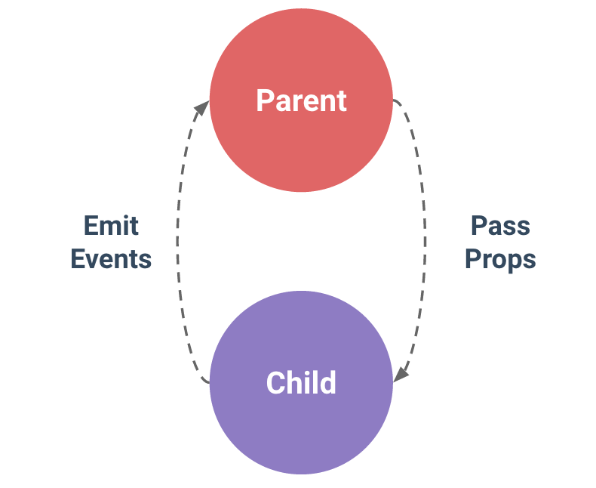
부모의 props는 아래로
자식의 events는 위로

Slide 12
Vue.component('child', {
props: ['myMessage'],
template: '<span>{{ myMessage }}</span>'
})
<child my-message=“something”> </child>
HTML 속성은 대소 문자를 구분하지 않음
문자열이 아닌 템플릿을 사용할 때 camelCased prop 이름에 해당하는 kebab-case(하이픈 구분)를 사용함.

Slide 13
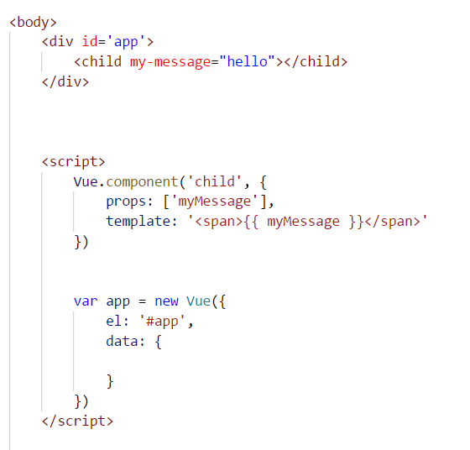

Slide 14
컴포넌트에서 이벤트 전달받기
(event)

Slide 15
부모의 props는 아래로
자식의 events는 위로

Slide 16
모든 Vue 인스턴스는 아래의 이벤트 인터페이스를 구현함.
$on(eventName) ➔ 이벤트를 감지
$emit(eventName) ➔ 이벤트를 트리거(발생)

Slide 17
<div id='app'>
<p>{{ total }}</p>
<button-counter v-on:increment="incrementTotal"></button-counter>
</div>
<script>
Vue.component('button-counter', {
template: '<button v-on:click="incrementCounter">{{ counter }}</button>',
data: function () { return { counter: 0 } },
methods: {
incrementCounter: function () {
this.counter += 1
this.$emit('increment')
}
}})
new Vue({
el: '#app',
data: { total: 0 },
methods: {
incrementTotal: function () { this.total += 1 }
}})
</script>

Slide 18
컴포넌트로 대체콘텐츠
전달하기
(slot)

Slide 19
자식 콤포넌트를 구현할때 사용되는 대체콘텐츠
<slot> 태그 안에 있는 내용은 대체 콘텐츠 로 간주
대체 콘텐츠는 하위 범위에서 컴파일됨
호스팅 엘리먼트가 비어 있고 삽입할 콘텐츠가 없는 경우에만 표시됨.

Slide 20
<div id="app" class="example">
<h2> 나는 부모 컴포넌트의 제목입니다. </h2>
<my-component>
<p> 콘텐츠를 슬롯으로 제공합니다. </p>
</my-component>
</div>
<script>
Vue.component(＇my-component＇, {
Template: ‘ <div class="example">\
<h3> 나는 자식 컴포넌트의 제목입니다 </h3>\
<div>\
<slot>\
제공된 컨텐츠가 없는 경우에만 보실 수 있습니다.\
</slot>\
</div>\
</div>'
})
var app = new Vue({
el: '#app',
data: { }
})
</script>

